Slide 1
VOCABULARIO
Hiragana
ひらがな
JAPÓNES N1 S0

Slide 2
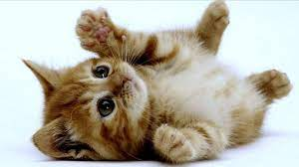



NEKO
INU
ねこ
いぬ
ASA
HIRU
あさ
ひる

Slide 3
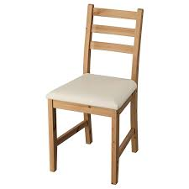



YORU
ISU
よる
いす
UMI
ZASSHI
うみ
ざっし

Slide 4

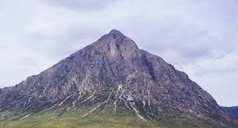
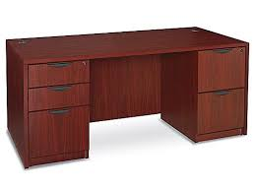
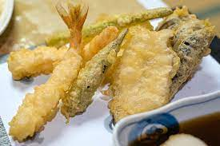
TOKEE
YAMA
とけい
やま
TSUKUE
TENPURA
つくえ
てんぷら

Slide 5
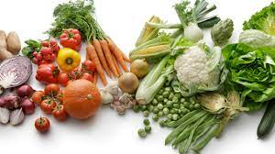
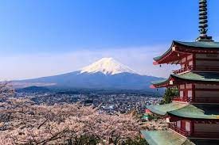
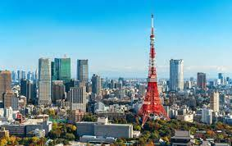
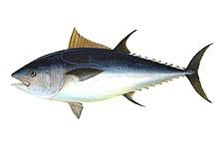
YASAI
FUJISAN
やさい
ふじさん
TOOKYOO
SAKANA
とうきょう
さかな

Slide 6
VOCABULARIO
Katakana
カタカナ
JAPÓNES N1 S0

Slide 7
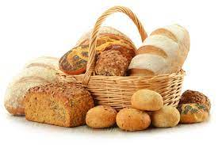
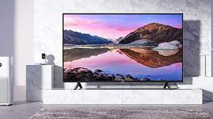
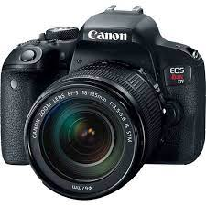
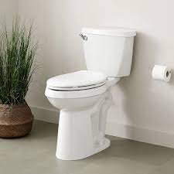
PAN
TEREBI
パン
テレビ
KAMERA
TOIRE
カメラ
トイレ

Slide 8
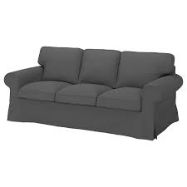


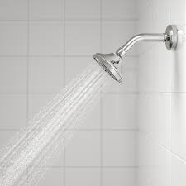
SOFA
BEDDO
ソファ
ベッド
SHATSU
SHAWAA
シャツ
シャワー

Slide 9

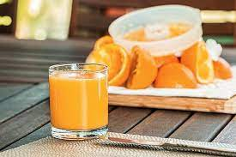
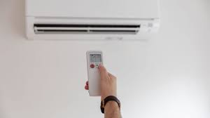
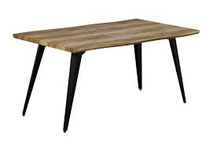
KOOHII
JUUSU
コーヒー
ジュース
EAKON
TEEBURU
エアコン
テーブル

